Slide 1
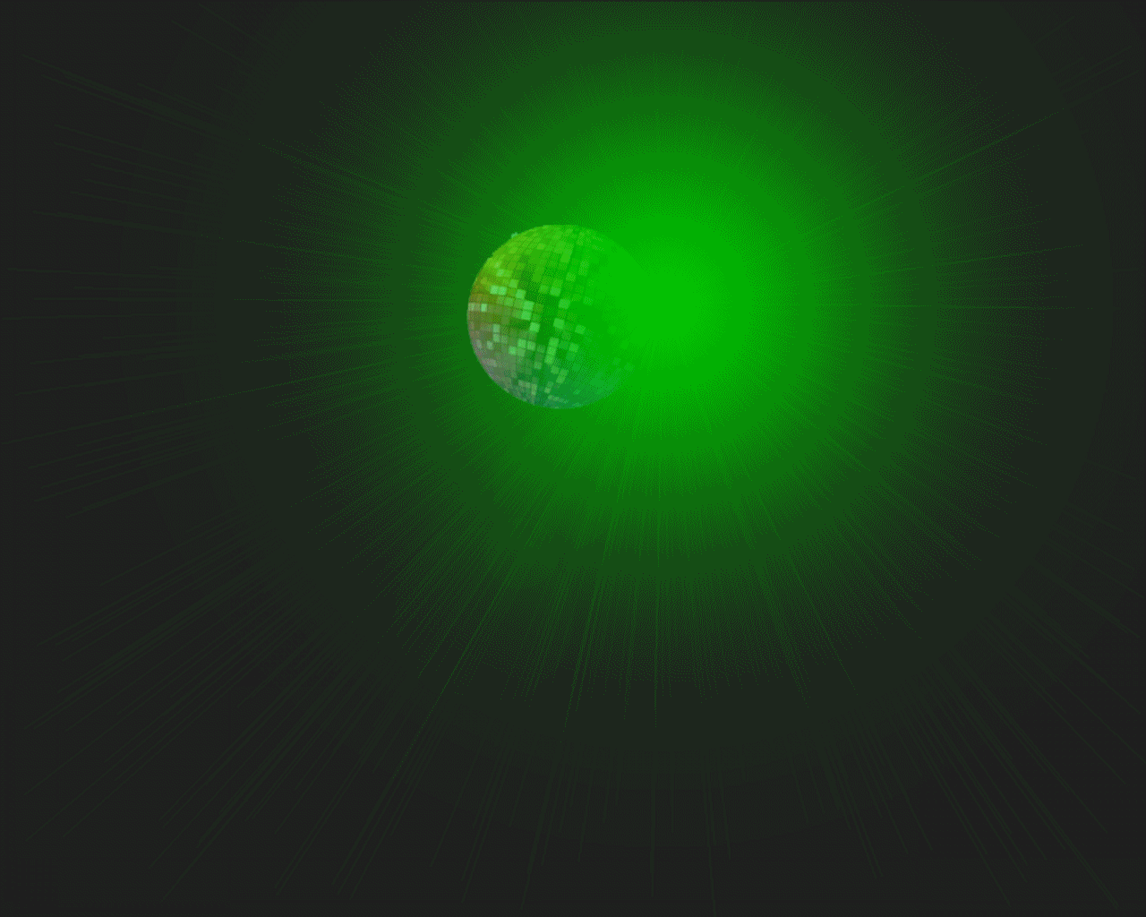

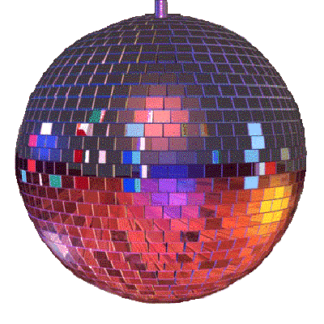


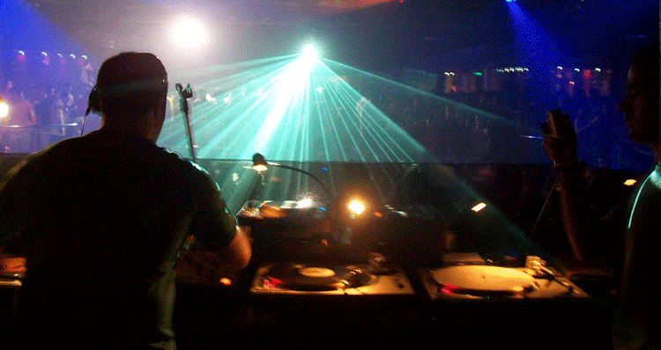

Slide 2
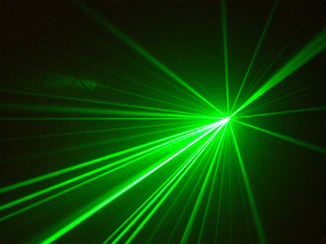

Vida nocturna
La Isla tiene gran fama en todo el mundo por sus fiestas y discotecas, que atraen a numerosos turistas
Ibiza es considerada un destino turístico muy popular, especialmente por su vida nocturna, centrada en dos zonas, por un lado en la Ciudad de Ibiza y por otro en San Antonio de Abad muchos clubes y discotecas muy conocidos, como Privilege , Eden, Es Paradis ,Amnesia Space , Pacha , Gala Night Ydc 10 Durante el verano, muchos de los mejores productores y DJs. de música acuden a trabajar a Ibiza, teniendo una noche de la semana dedicada a ellos en algún club. Por ejemplo, en 2009 Carl Cox tocaba Carl Cox & Friends cada martes en Space, Pete Tong en Eden cada viernes Wonderland o Tiesto cada lunes en `Privilege Ibiza . Muchos de estos Djs usan Ibiza como plataforma de presentación de nuevas canciones y temas de música house, trance y techno.
La temporada de fiestas tradicionalmente comienza en junio con las fiestas de apertura y termina en octubre con las fiestas de clausura. El horario típico de los turistas clubbers comienza despertándose a mediodía, algún evento a media tarde, asisten a discotecas y clubs por la noche y finalmente acuden a algún club para ver el amanecer. El Consejo Insular de Ibiza está intentando promocionar un tipo de turismo más tranquilo y familiar, lo que incluye leyes que obligan a los clubs a cerrar a las 6.00 a.m. como muy tarde y procurando que todos los nuevos hoteles sean de 5 estrellas.⁷
Precios
En fiestas como Cream y Cocoon se pagan entre 30 y 50 Euros de entrada, dependiendo del mes. Entrar otros días cuesta entre 20 y 30 Euros. Un Vodka con limón cuesta aproximadamente 12 Euros y una cerveza 8 Euros También hay bonos descuento disponibles, hay discotecas que reúnen a mas de 10.000 personas

Slide 3
Eden
La macrodiscoteca más nueva de Ibiza está situada justo en mitad de San Antonio - este fácil acceso hace que sea muy popular entre la gente de la localidad.
Su público es muy variado y con diferentes gustos musicales, ofreciendo funky house en la 'back room', trance y thecno puro y duro en su 'main room', y también lo mezclan con promotores de 'garage y urban ‘ Twice as Nice , Garlands y otros.
Su política de precios de las bebidas es razonable ¡y el botellín de agua cuesta 5 euros!

Slide 4

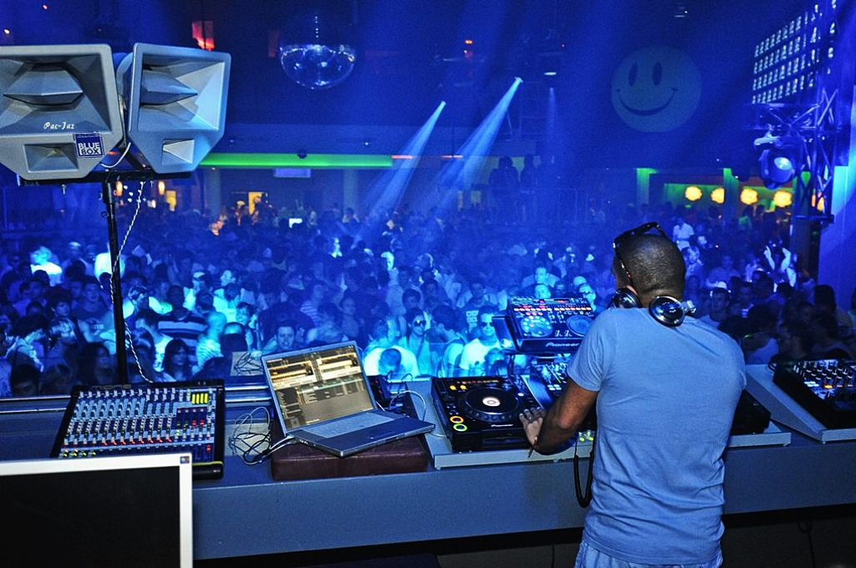



Discoteca“ Edén “

Slide 5
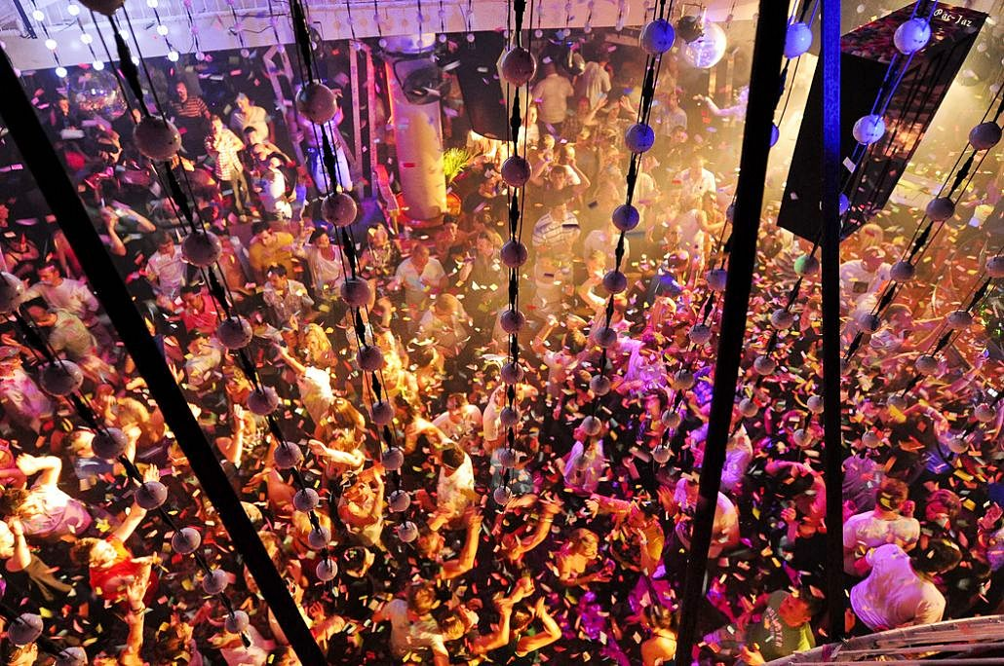

Slide 6

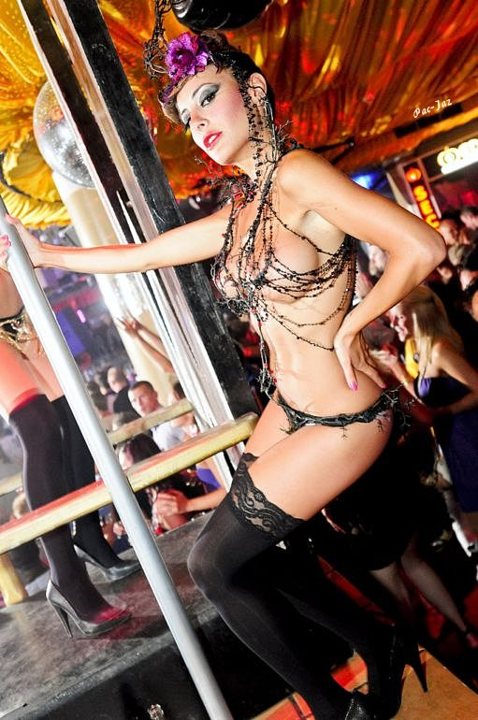

Slide 7
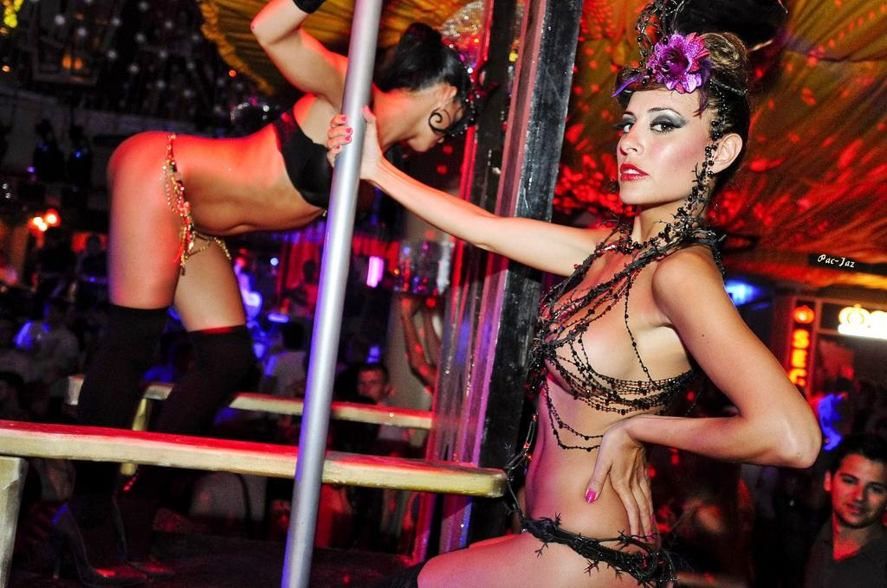


Slide 8
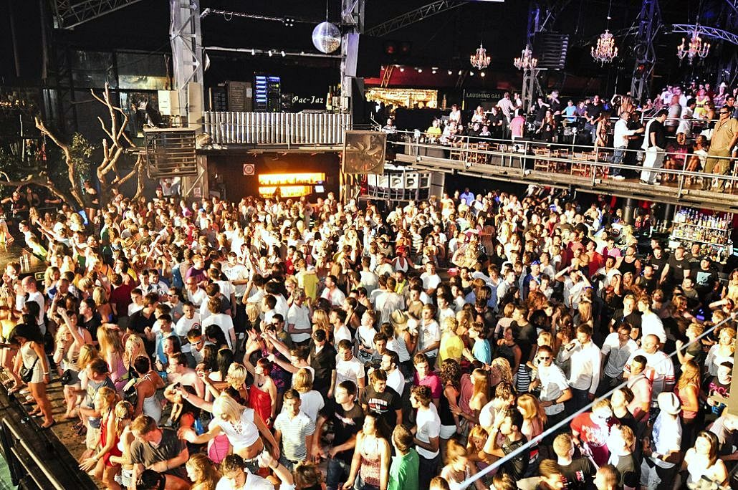

Slide 9



Slide 10
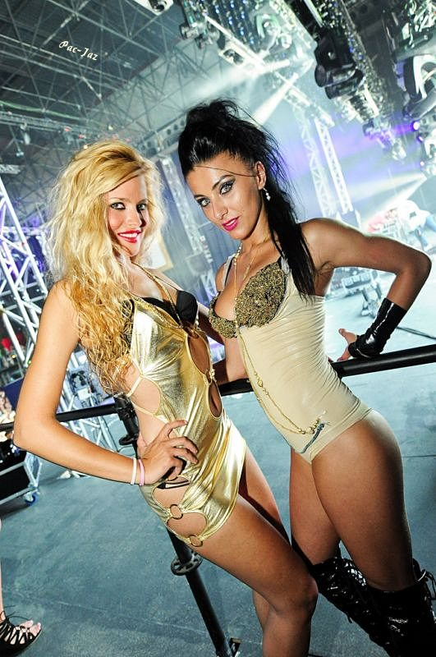

Slide 11
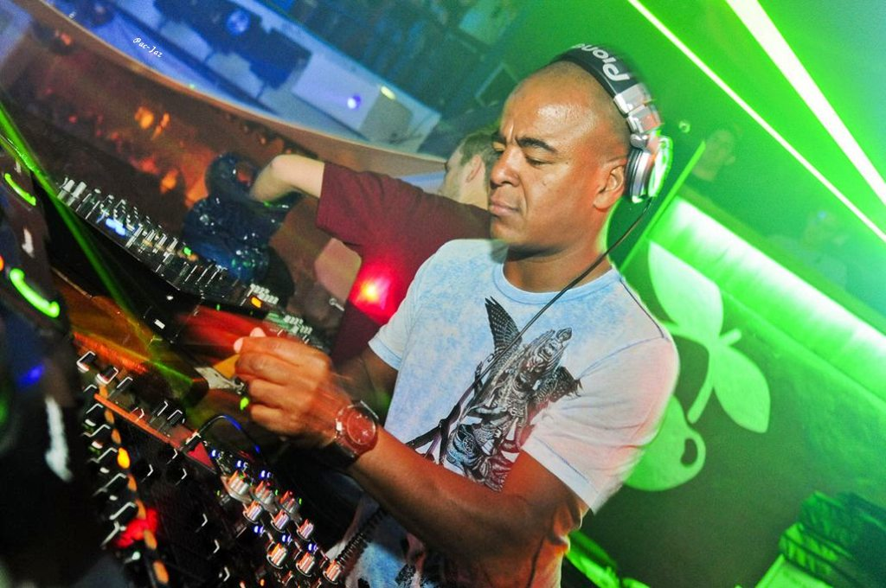

Slide 12
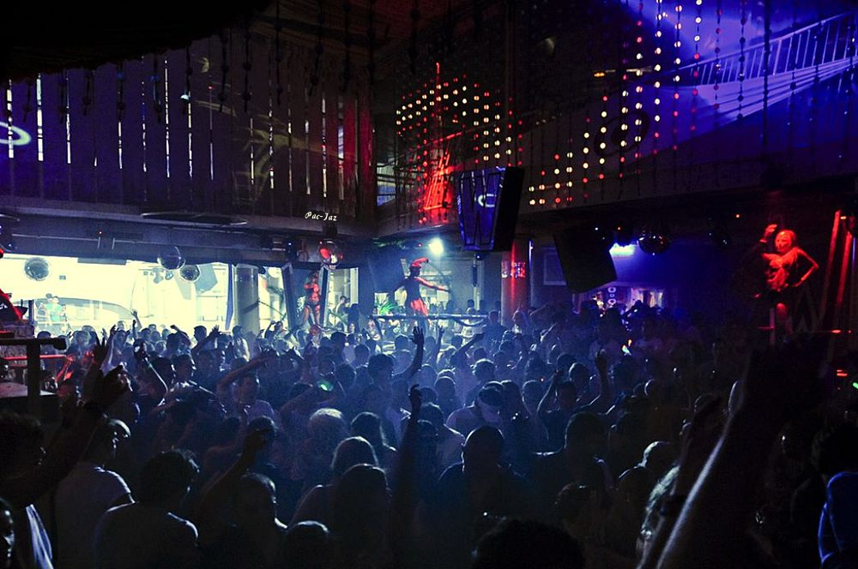

Slide 13

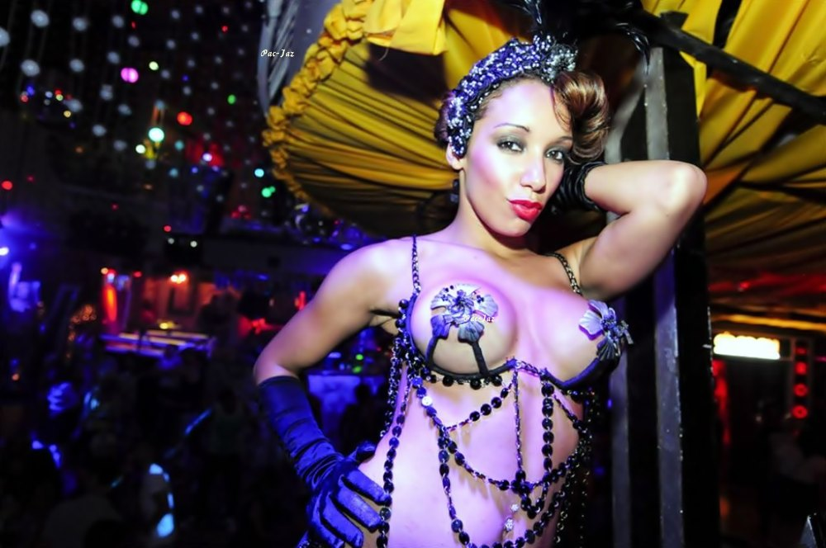

Slide 14
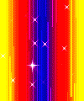
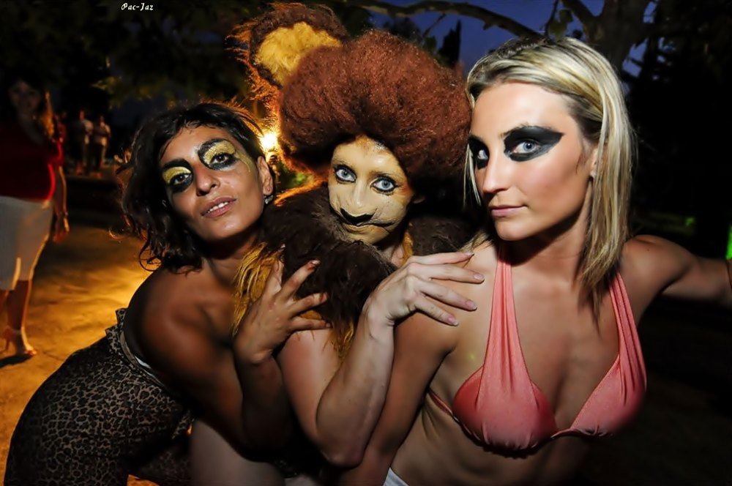

Slide 15

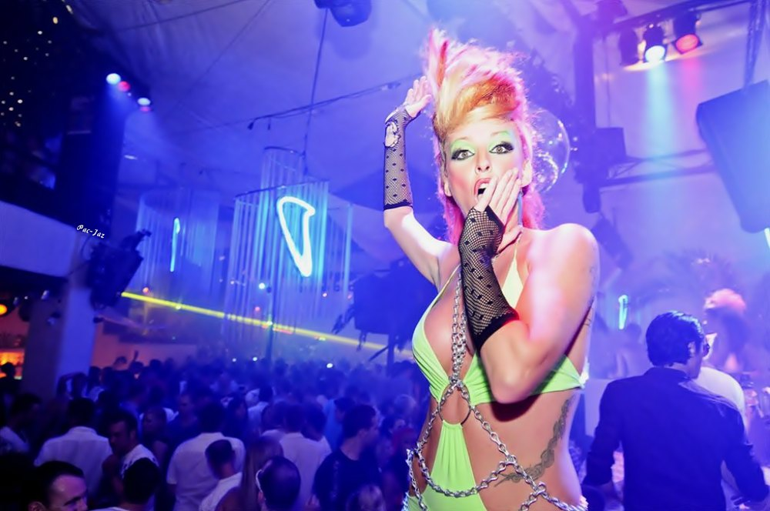

Slide 16

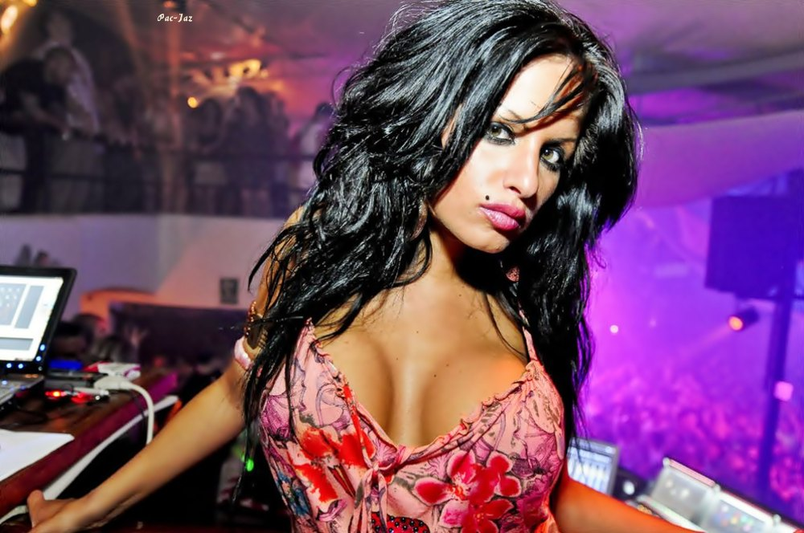

Slide 17

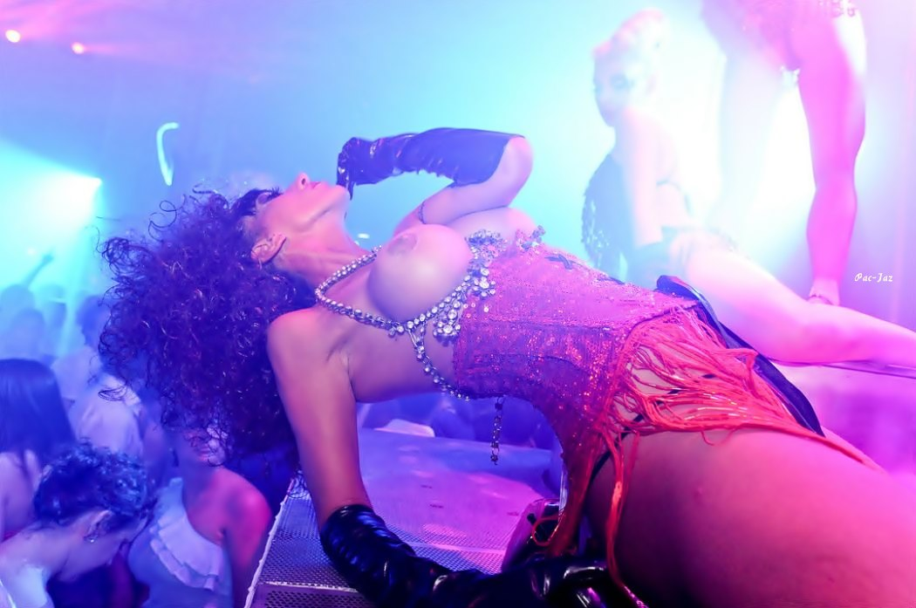

Slide 18

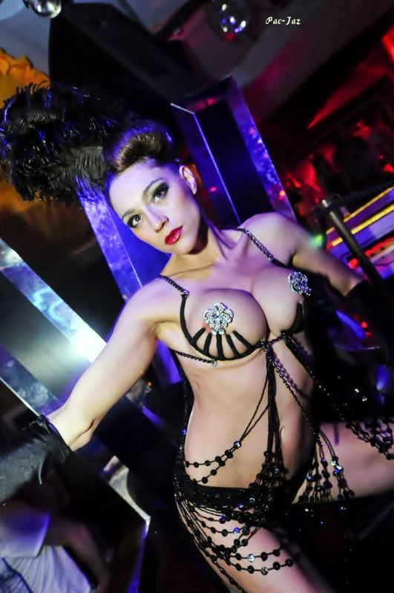

Slide 19

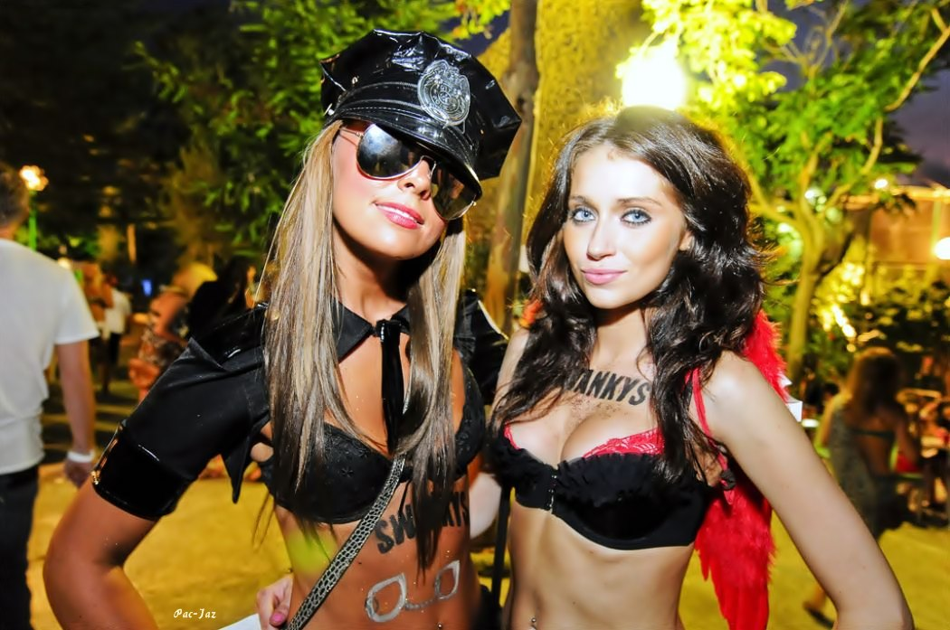

Slide 20
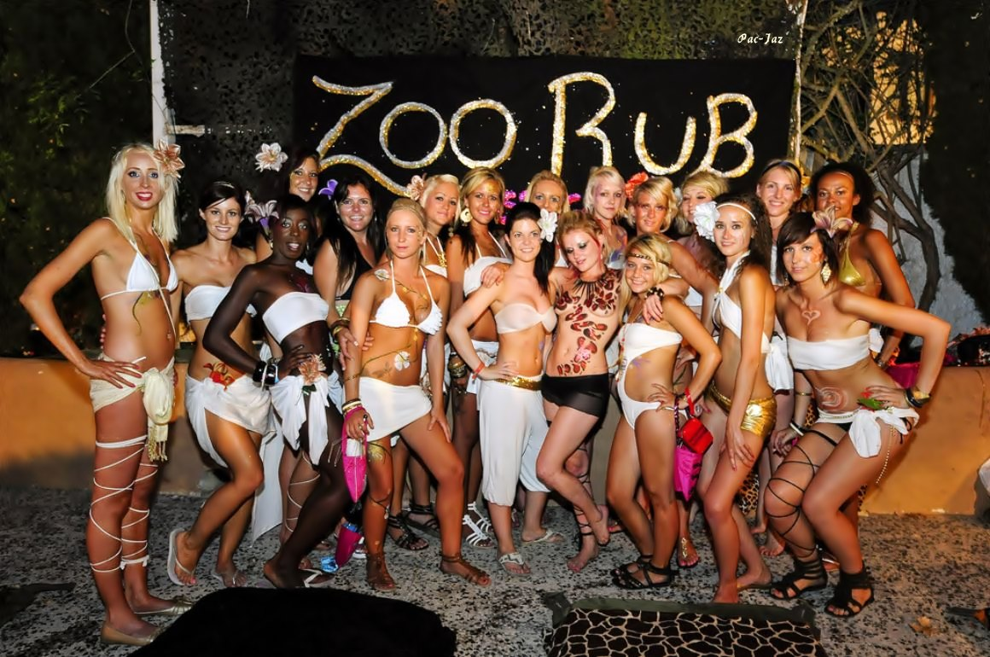

Slide 21
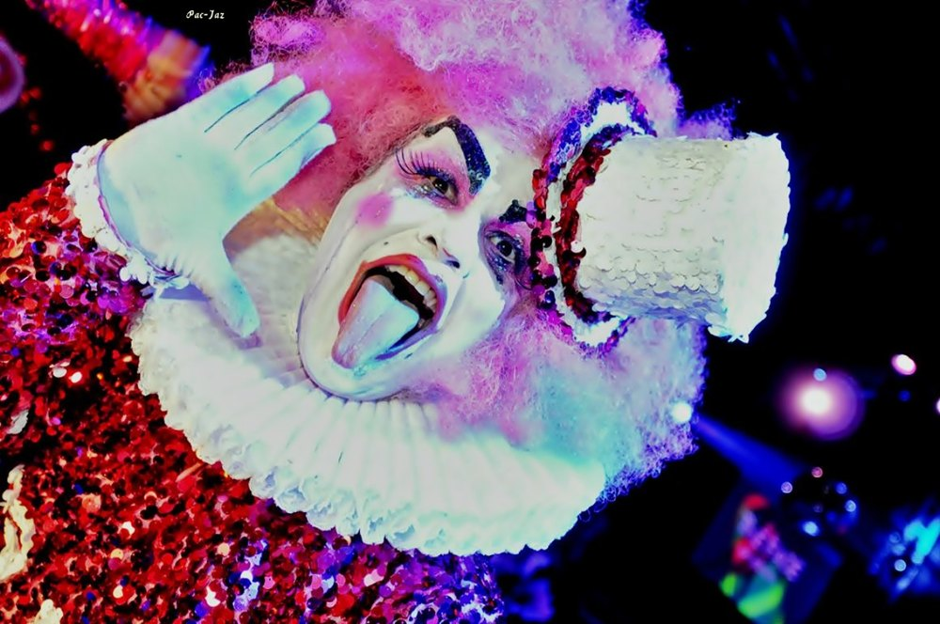

Slide 22
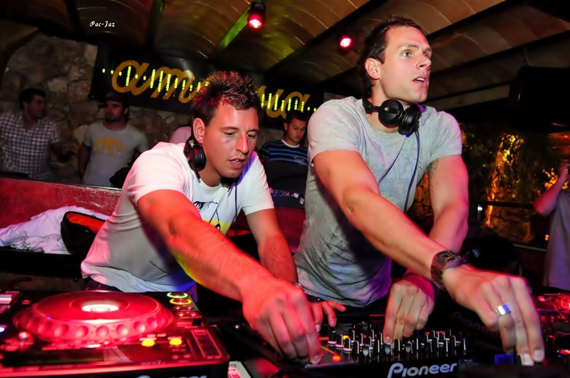
Discoteca amnesia

Slide 23
Amnesia
Se pueden comprar los tickets de antemano para evitaros hacer cola a la entrada.
Amnesia, cerca de San Rafael
Abierta en los años 70, fue una de las discotecas más originales de Ibiza .En principio fue un local al aire libre. Pero debido a las severas leyes de insonorización acústica tuvo que cubrir ambas partes, la interior y la terraza exterior.
Esta ubicada a medio camino en la carretera principal de Ibiza a San Antonio. Cerca de San Rafael.
Música muy variada. En la mundialmente famosa Fiesta de la Espuma- se mezclan house y trance con rock y pop. ¡La espuma llega a veces hasta el cuello y la discoteca abarrotada!. Otras noches la promotora británica Cream y la alemana Cocoon de Sven Väth ofrecen un sonido algo más trance y profundo. A saber: riadas de gente y buena música ... Son las más populares.

Slide 24
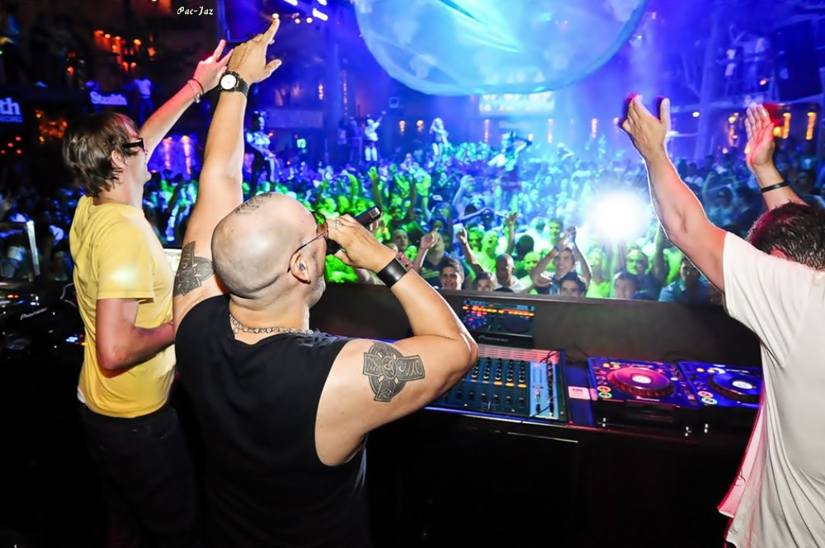
Discoteca Amnesia

Slide 25

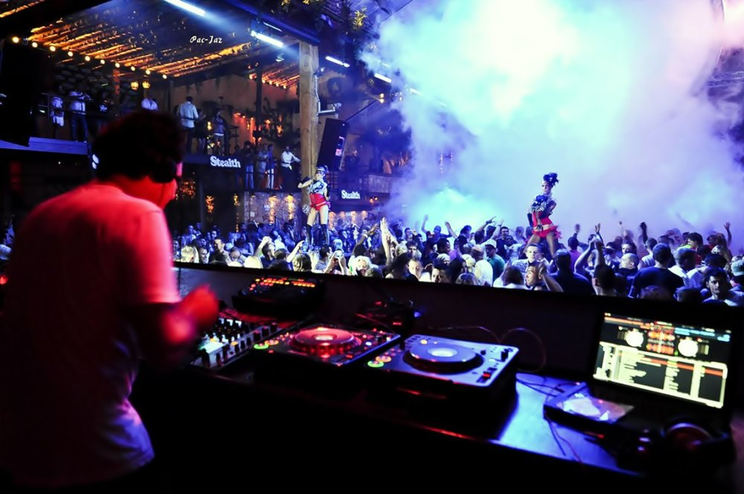

Slide 26
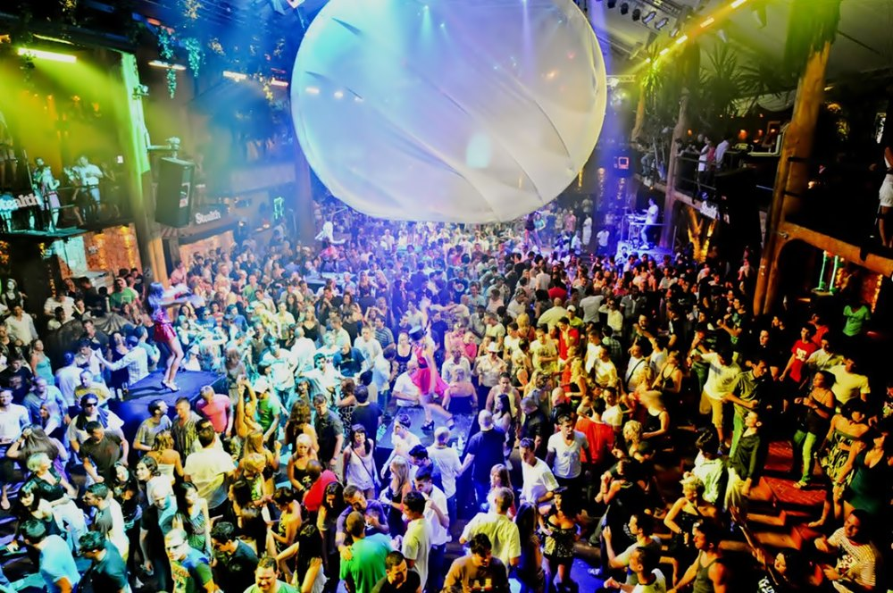

Slide 27
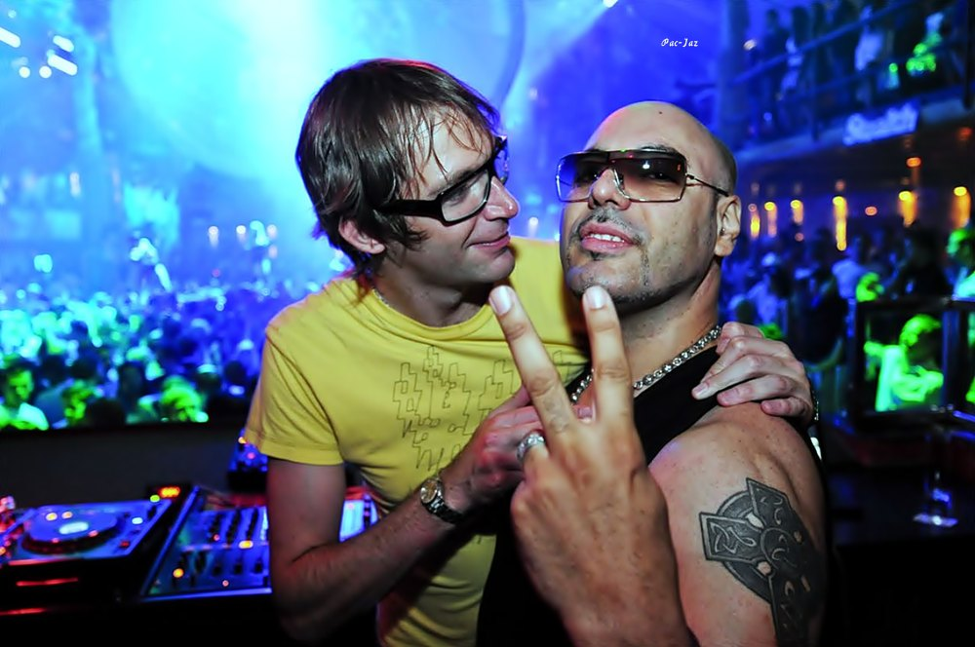

Slide 28
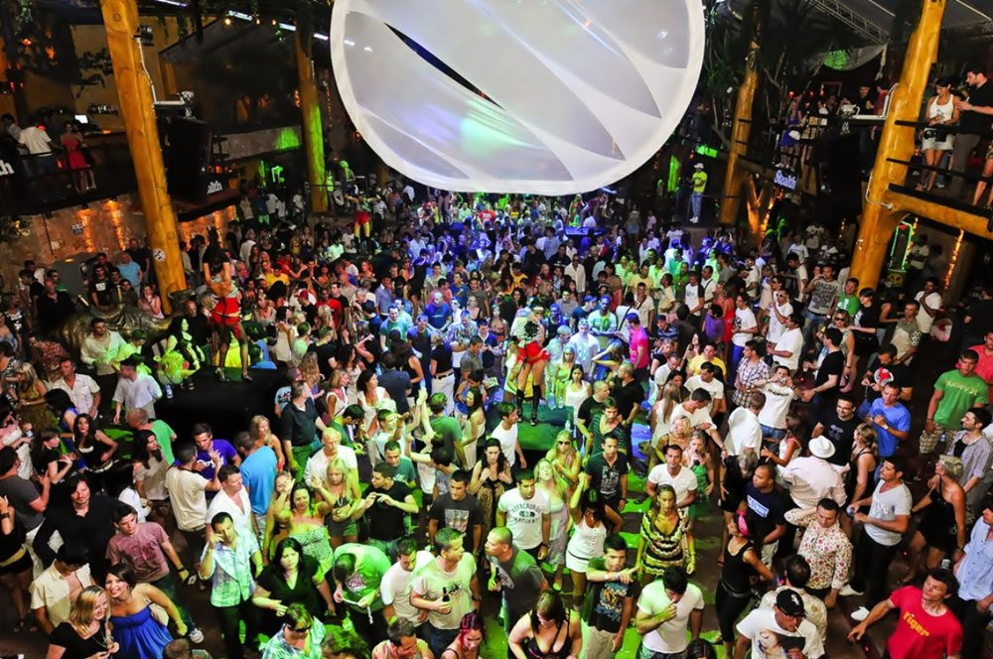

Slide 29
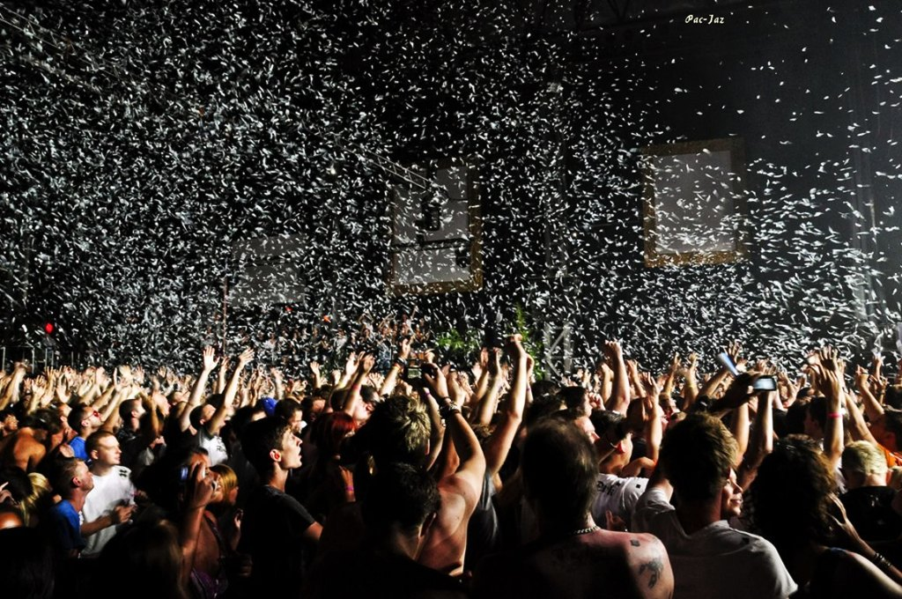
Privilege

Slide 30
Privilege
abierta en los años 70, Privilege está considerada como una de las discotecas originales de Ibiza también en sus inicios era al aire libre y, probablemente, la primera discoteca en el mundo que tuvo una piscina.
Se encuentra a medio camino en la carretera entre Ibiza y san Antonio, cerca de san Rafael. Es difícil perderse, ya que la discoteca se alza entre las colinas de San Rafael como una nave espacial.
La música muy variada. House, trance, progressive... Privilege ha invitado a los djs más conocidos del mundo en los últimos años - Dave Seaman, James Holden, Danny Tenaglia y los residentes más populares de la isla el sistema de sonido es increíble. Privilege es del tamaño de un campo de fútbol.

Slide 31
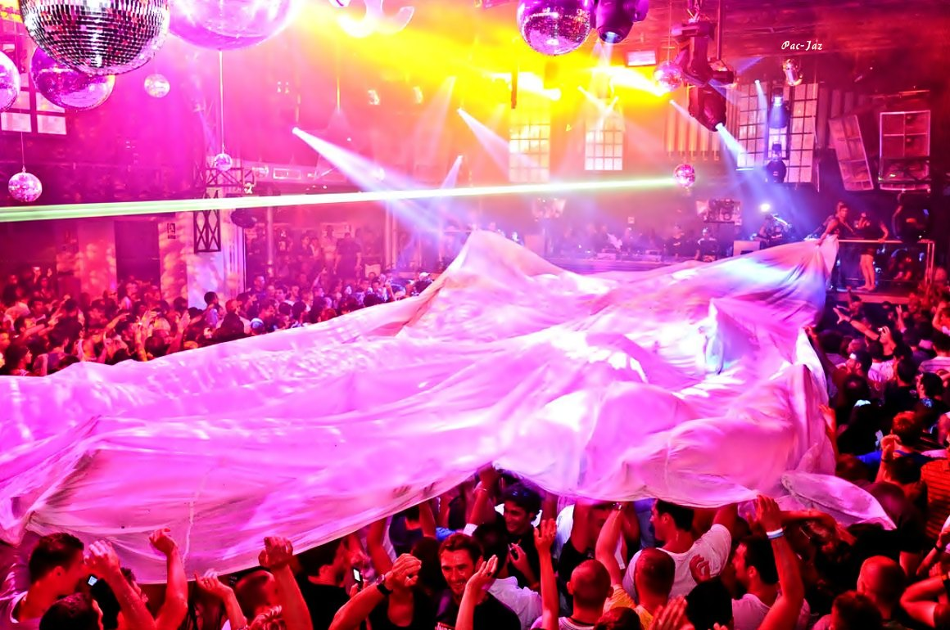


Slide 32
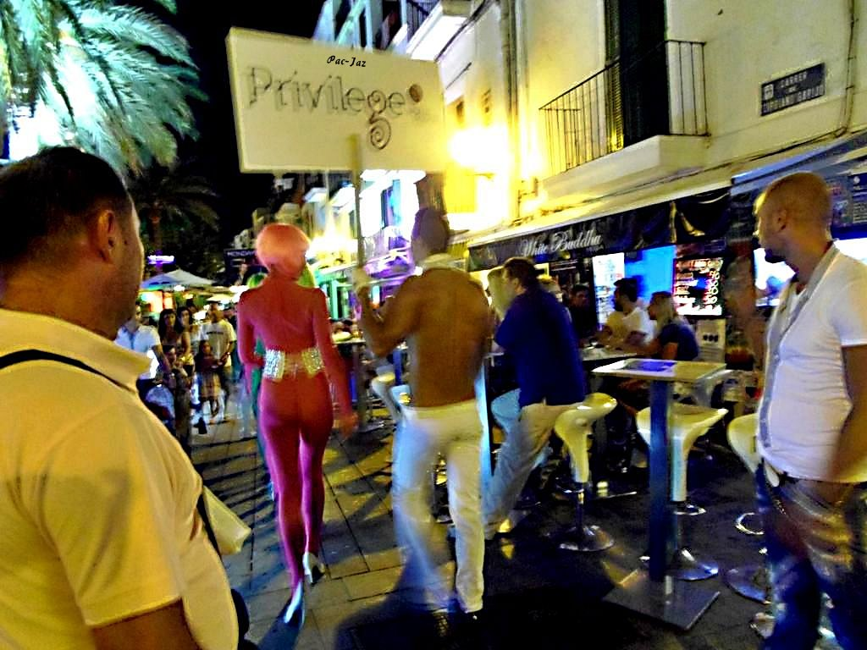
Publicidad Callejera

Slide 33
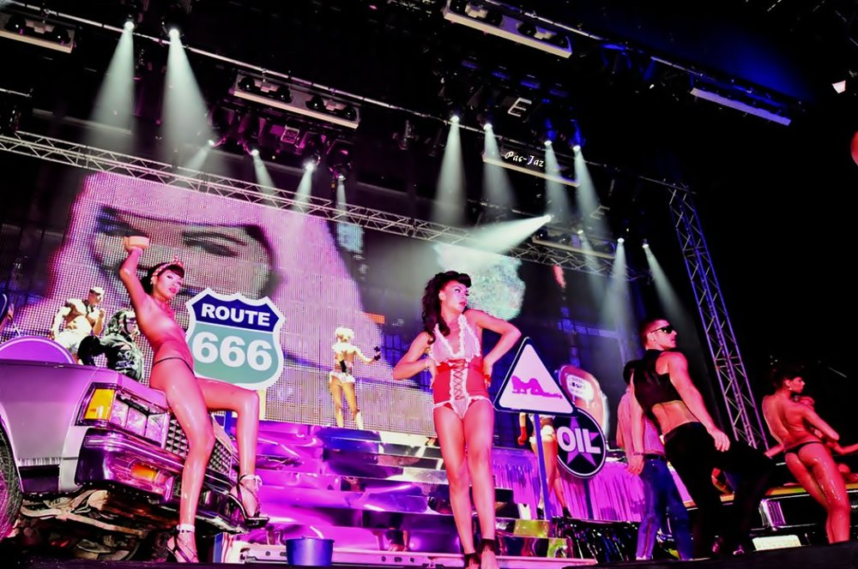

Slide 34
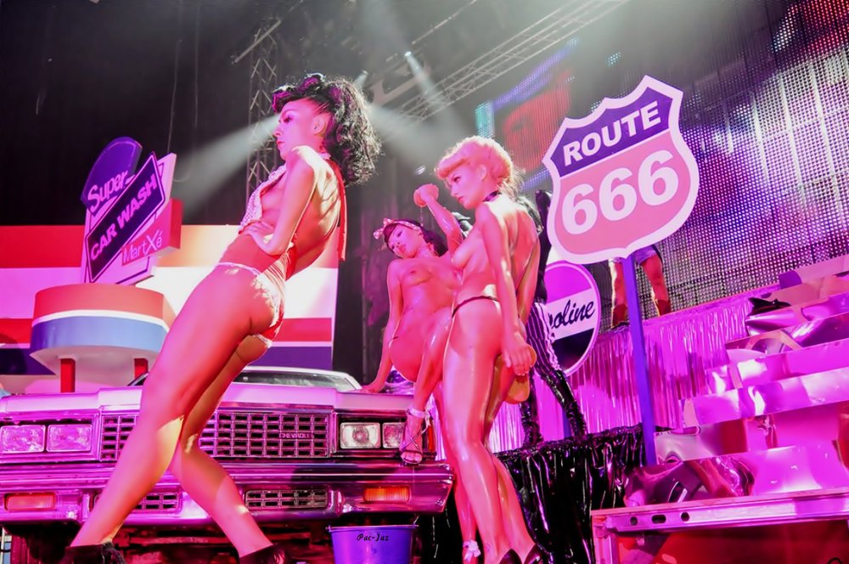

Slide 35



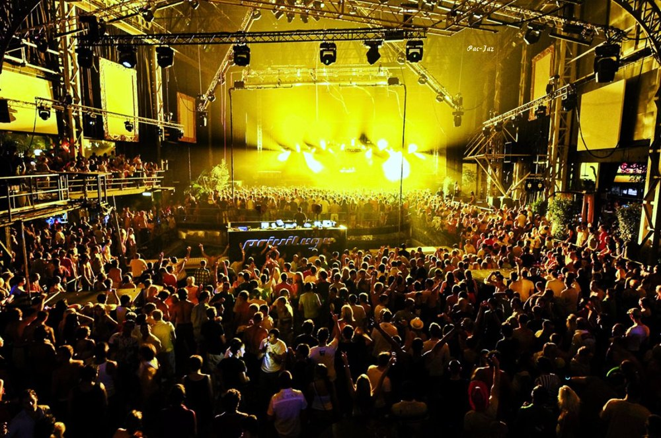

Slide 36
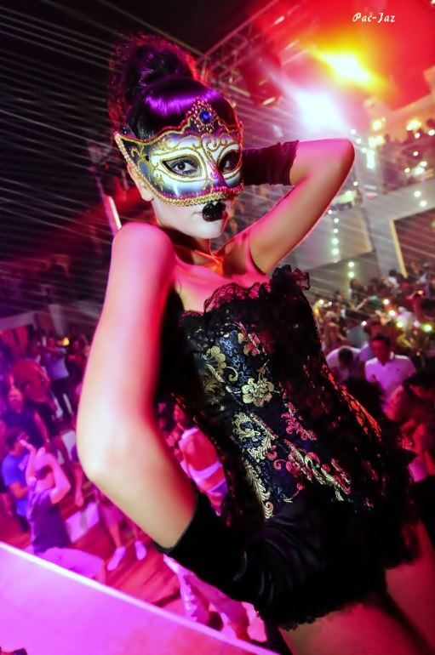
Discoteca
Le Masque

Slide 37
Le Masque
la oferta de ocio nocturno en Ibiza es amplísima, pero encontrar a una eficiente combinación de que reúna cuantas variantes como Quality musical, diseño, glamour, originalidad y precios no mas de heno que que una . como alternativa de club de baile en las noches de Ibiza, abre sus puertas le masque. Ubicada en playa d'en bossa,. Compartiendo cabina en la inauguración de le masque, dos monstruos de los auténticos platos de Ibiza: David y Toni Moreno, hermanos y verdaderos rompe pistas

Slide 38
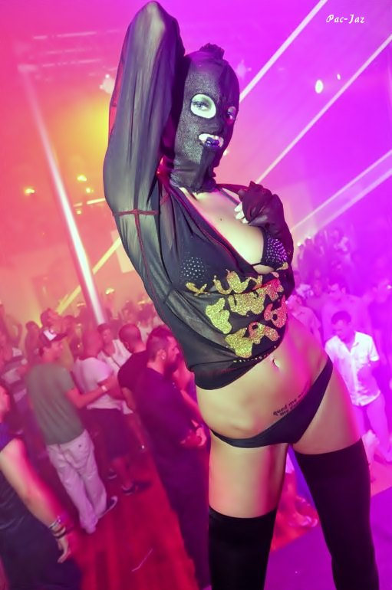

Slide 39

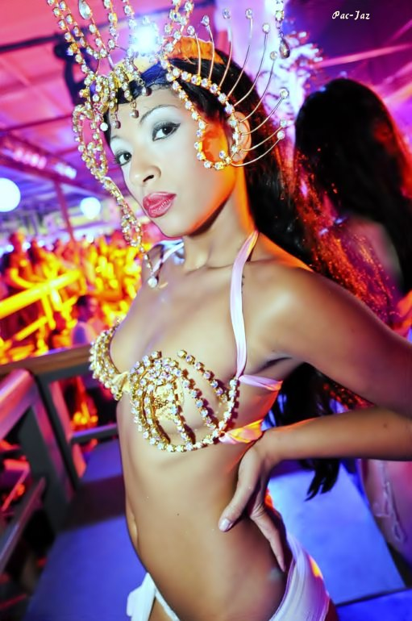
Discoteca
Space

Slide 40
Space Ibiza
El Mejor Afterhour Del Mundo
Se abrió en 1988. Hoy en día Space es la discoteca más conocida del mundo. Abre normalmente temprano por la mañana cuando las otras discotecas cierran sus puertas y aquí se puede bailar hasta el atardecer. Desde 1998 hay algunas noches en las que también abren para dar cabida a fiestas especiales. Así que Space ofrece a todo el mundo diversión pura.
Situación
Junto al parque acuático Aguamar en Playa D'en Bossa. A 5 minutos de Ibiza ciudad en taxi

Slide 41
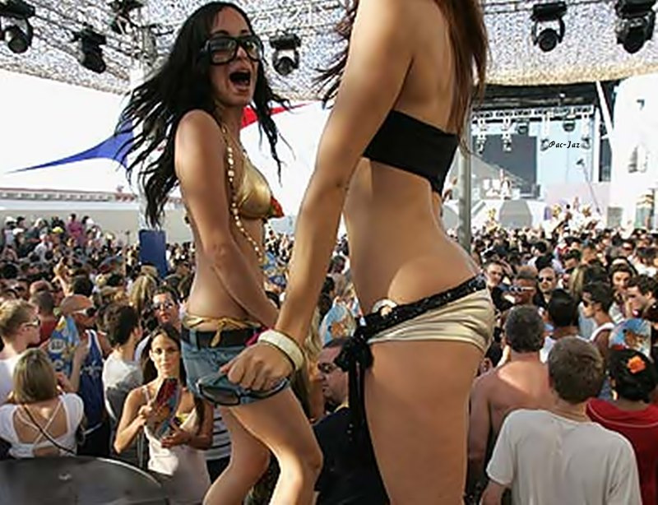
Discoteca
space-ibiza

Slide 42
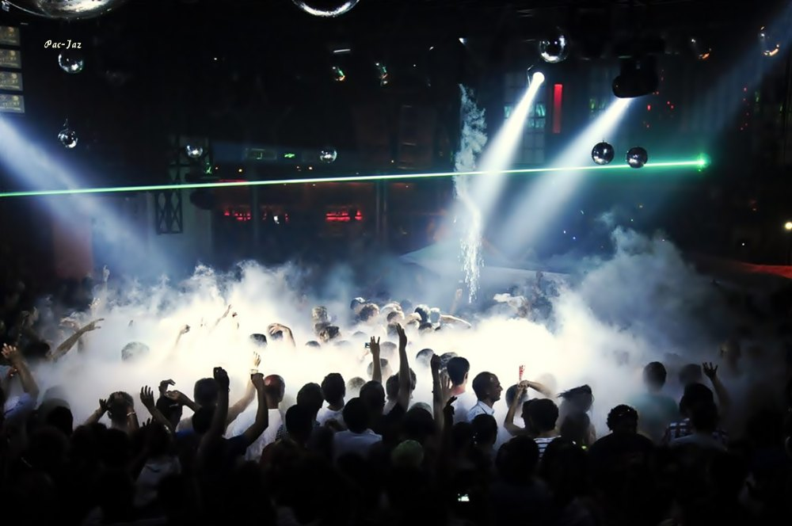

Slide 43
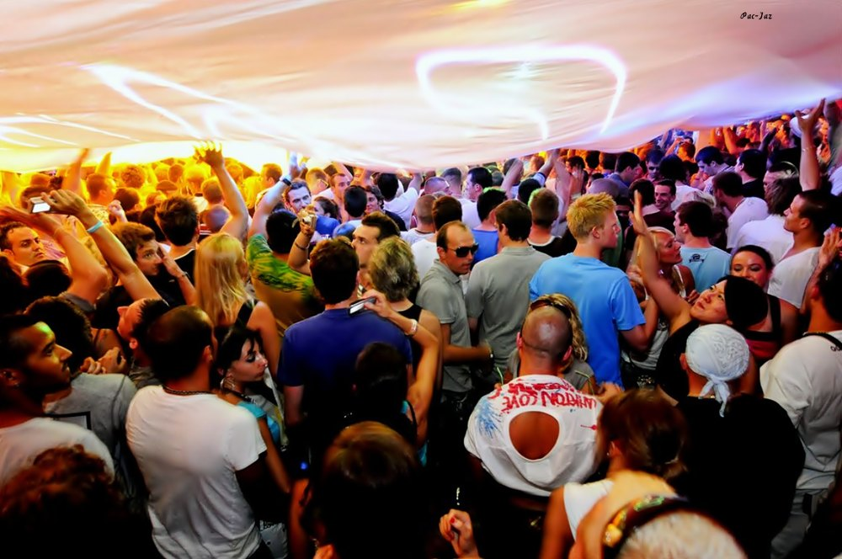

Space

Slide 44
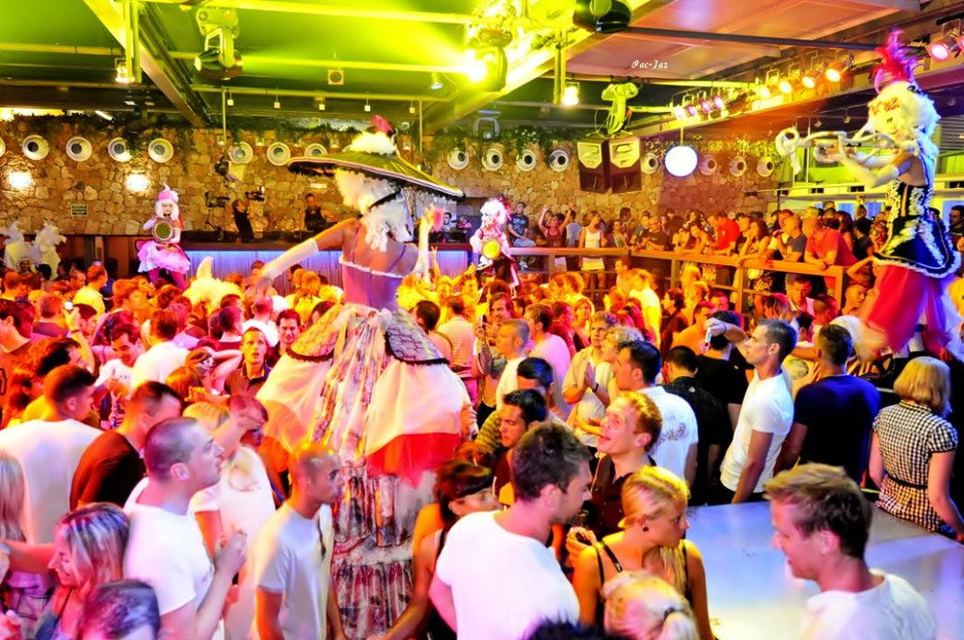

Slide 45
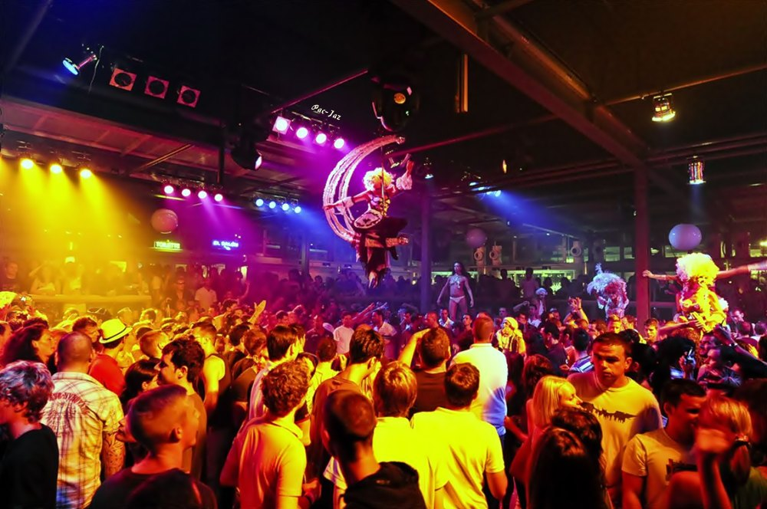

Slide 46
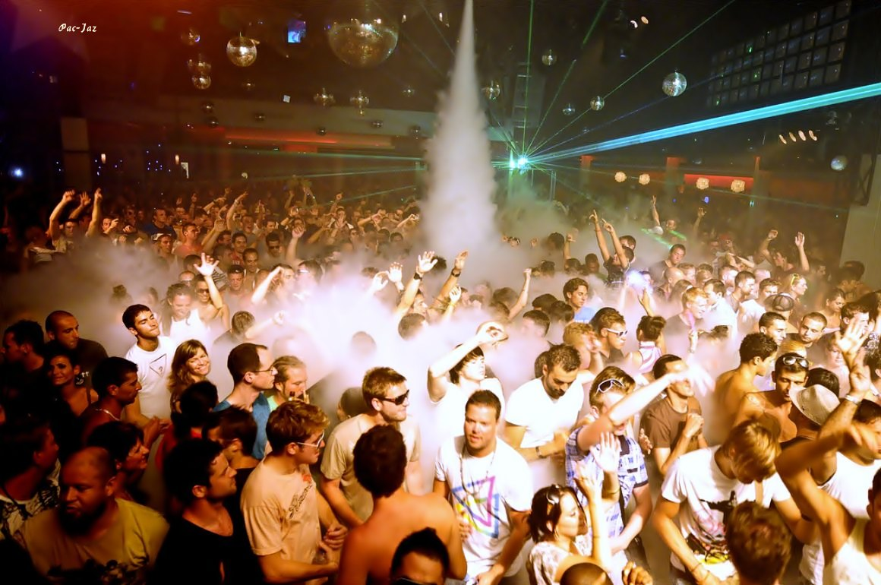

Slide 47

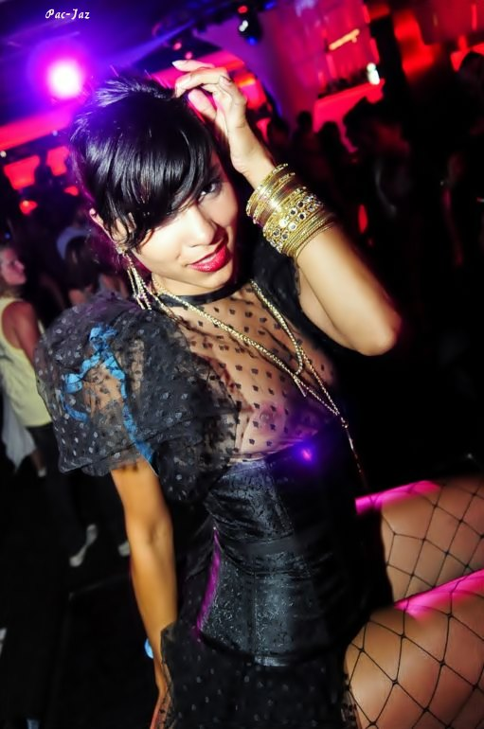

Slide 48
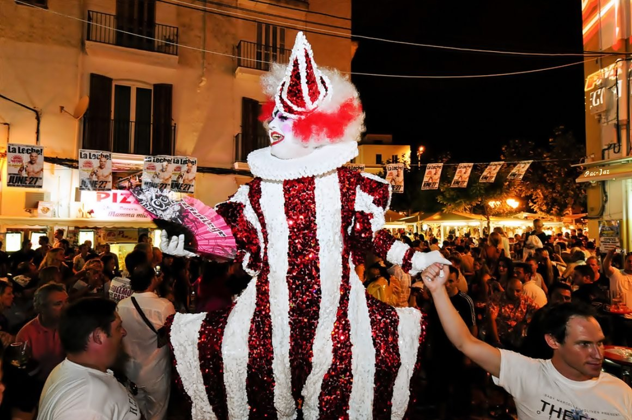

Slide 49
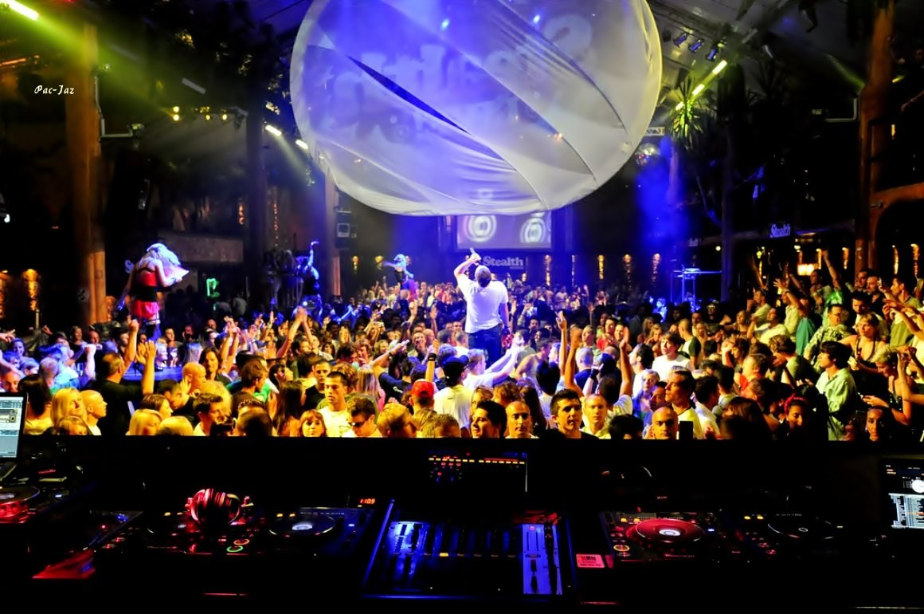

Slide 50
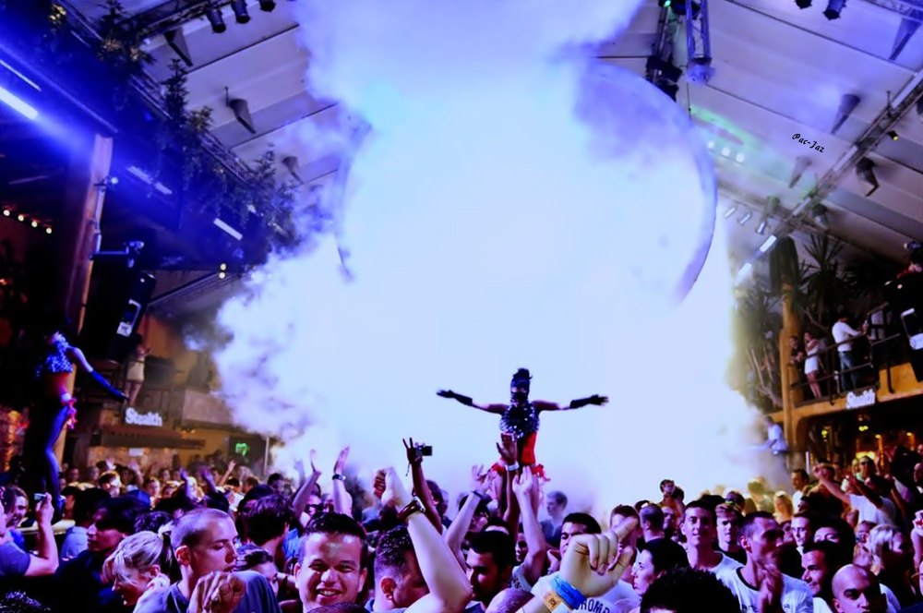

Slide 51
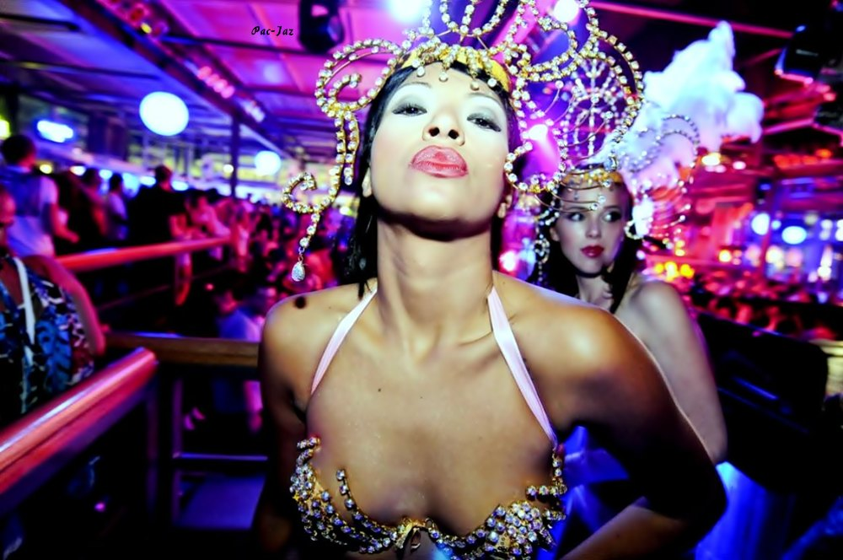

Slide 52
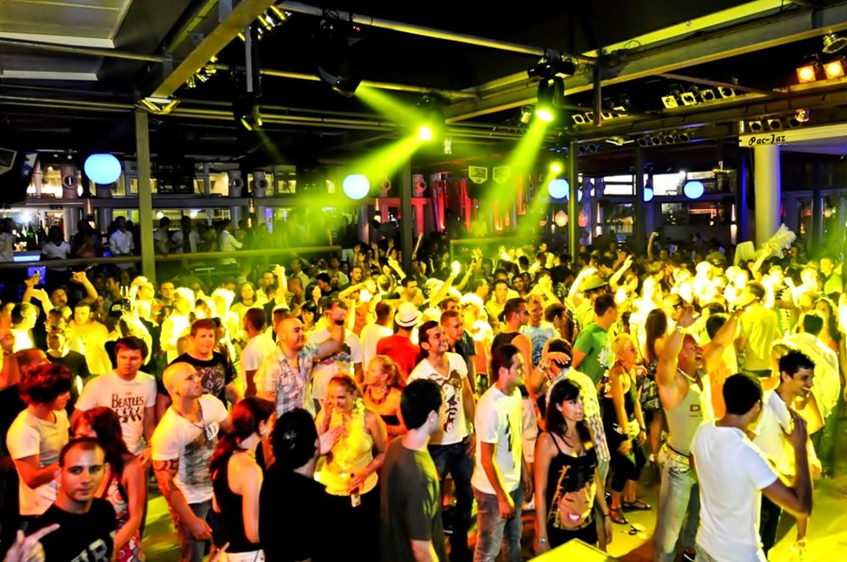

Slide 53
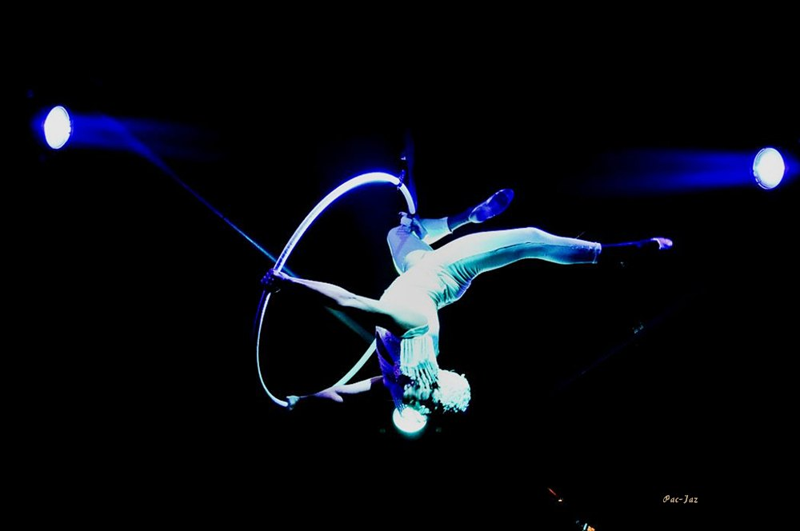

Slide 54

DJ . David-Guetta-LIVE-SMALL

Slide 55

Discoteca Pacha

Slide 56
Pacha Ibiza
dicen que es la discoteca original de Ibiza
Fundada en 1973, lugar de encuentro de ricos y famosos en los 70 y 80, es hoy en día la discoteca nacional e internacional más conocida de Ibiza Alabada por gentes de todo el mundo es el lugar tradicional de encuentro de los ibicencos.
Situación
En Ibiza ciudad, enfrente de Dalt Vila, en las cercanias del Puerto Deportivo Marina Botafoch. A 10 - 15 minutos a pie de la zona más caliente, el puerto de Ibiza (claro que eso depende de la cantidad de bebidas que hay consumido uno en las pre-fiestas
Gustos Musicales
Pacha es conocida por una buena música House, los DJ residentes son el ibicenco Angel Linde y la australiana Sarah Main quienes comparten turnos nocturnos desde hace ya varios años.

Slide 57



Slide 58


Hotel Pacha

Slide 59

Discoteca
Pacha

Slide 60


Slide 61


Slide 62


Slide 63


Slide 64


Slide 65


Slide 66


Slide 67


Slide 68


Slide 69

Discoteca Amnesia
jacuzzi

Slide 70


Francisco del Olmo -Jazmín

Slide 71



Accede a la sección que desees desde aquí:
Propia Creación
De la Red
Dedicatorias | Eróticos | Fechas Especiales
Graciosos | Historia y Arte | Lugares
Naturaleza y Ciencias | Política | Reflexión
Salud | Románticos | Religiosos
Dedicatorias | Eróticos | Fechas Especiales
Graciosos | Historia y Arte | Lugares
Naturaleza y Ciencias | Política | Reflexión
Salud | Románticos | Religiosos
Si deseas recibir pps periódicamente en tu correo electrónico subscríbete aquí:

